Slide 1
Szkolne Koło Ligi Ochrony Przyrody
Wręczenie legitymacji nowym członkom Szkolnego Koła Ligi Ochrony Przyrody

Slide 2
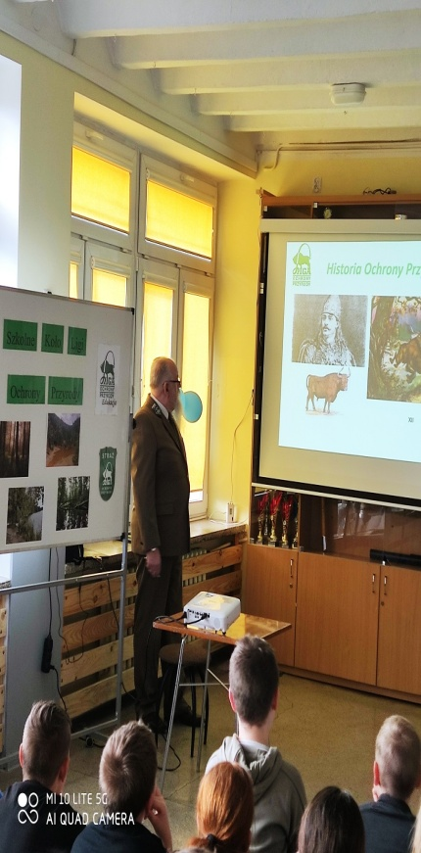
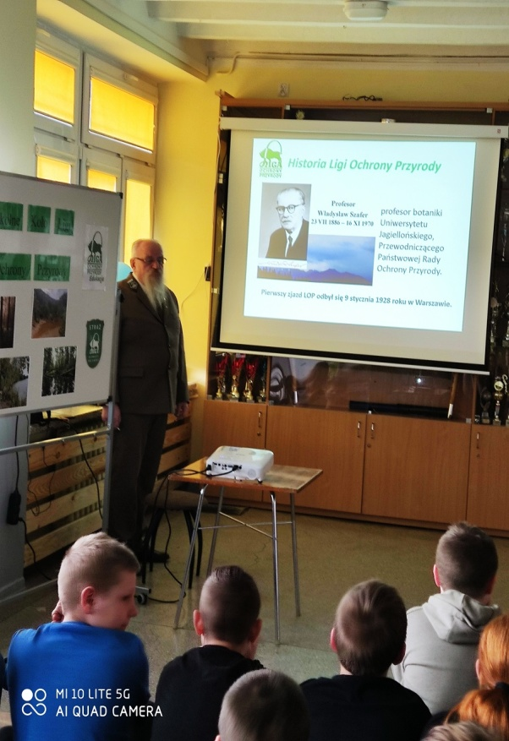
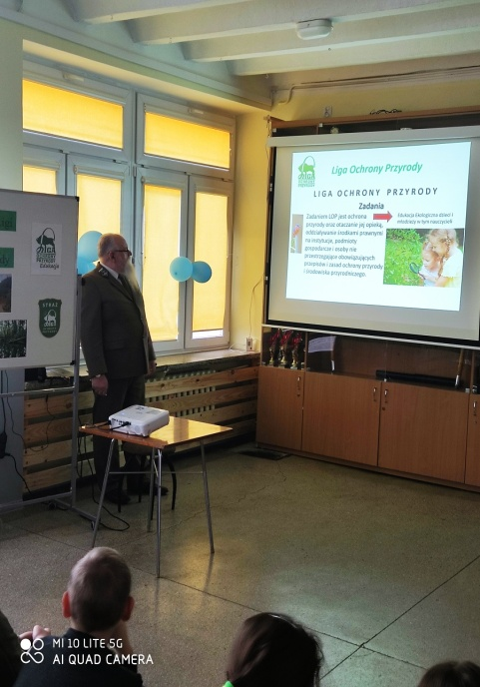
Historia Ligi Ochrony Przyrody w pigułce

Slide 3
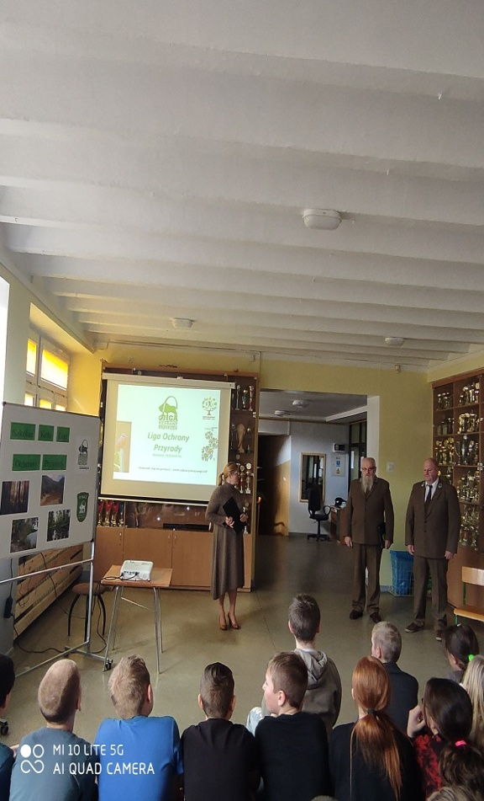
Wręczenie legitymacji członkowskich

